Slide 1
Кадетский корпус будущего
Проект Прозорова Савелия
ДД(Ю)Т г. Ижевск

Slide 2
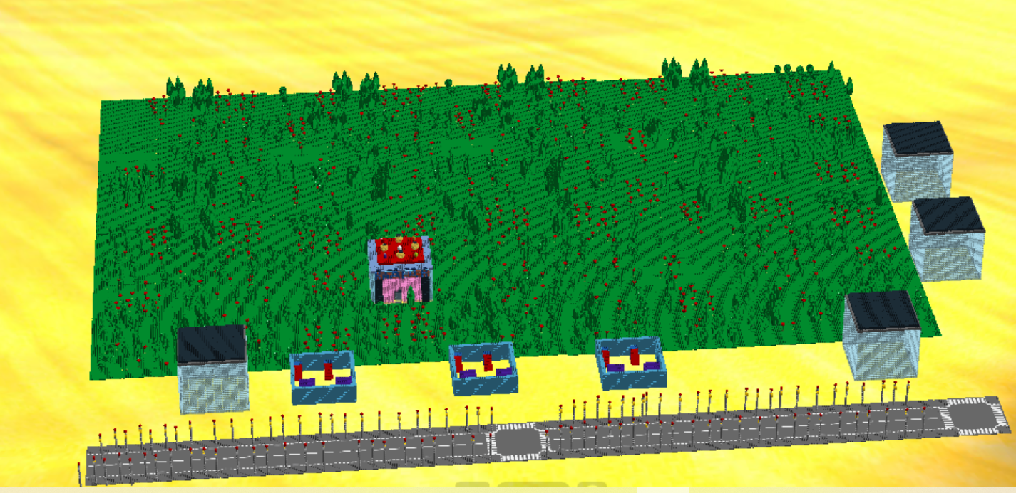
Общий вид

Slide 3
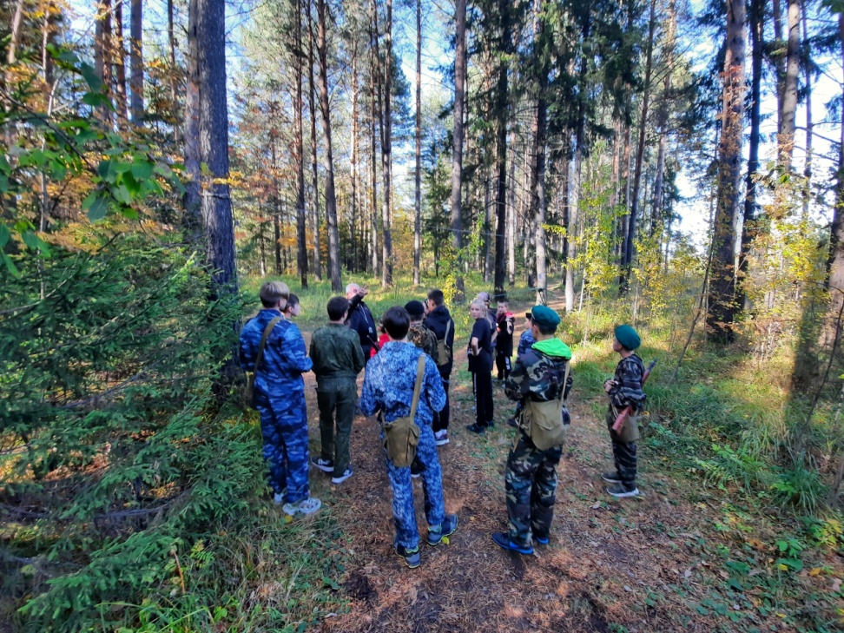
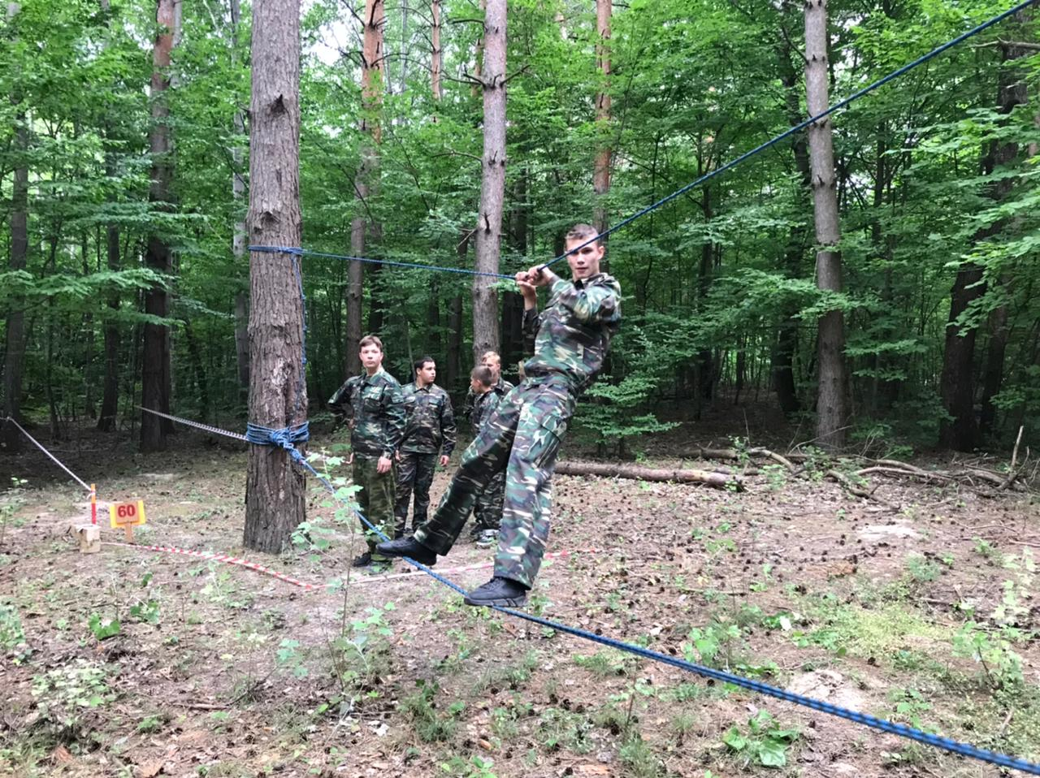
В окружении природного ландшафта

Slide 4
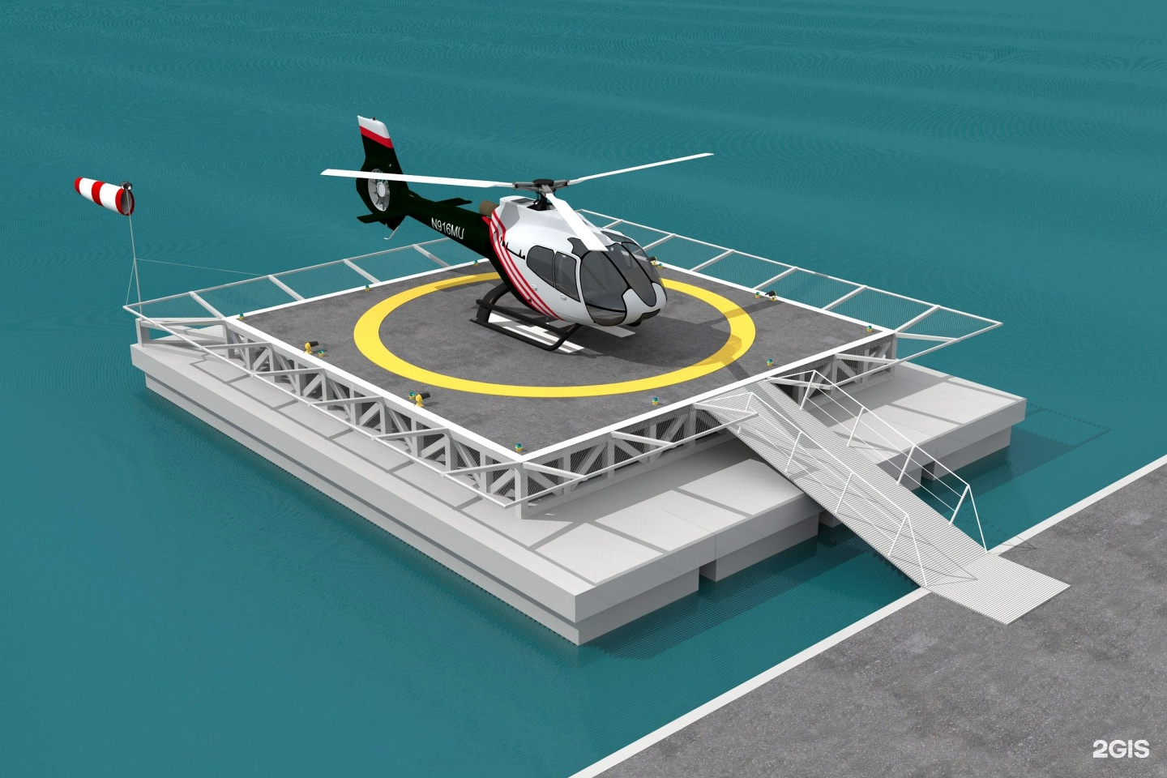
Вертолетная площадка на крыше

Slide 5
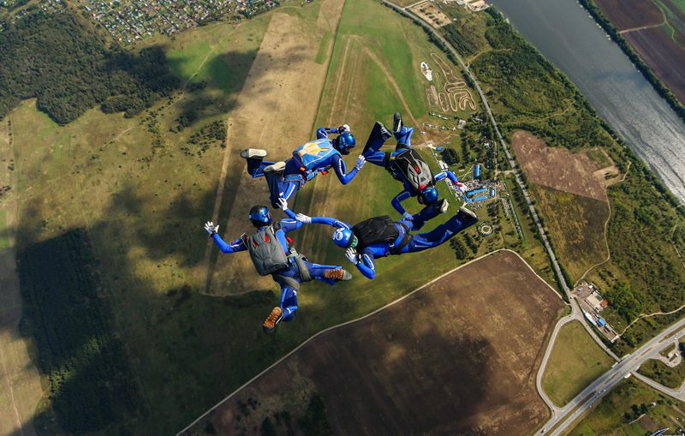
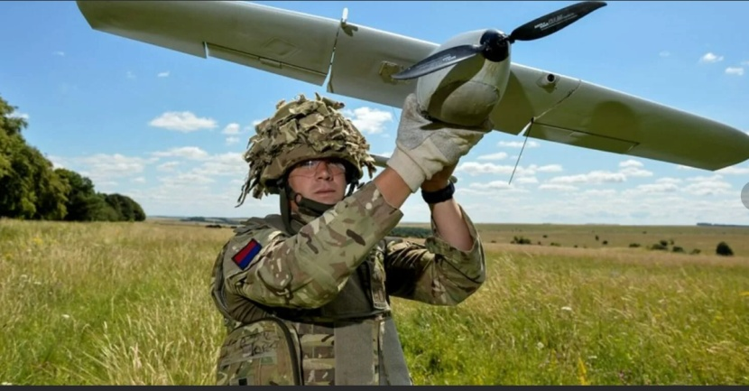
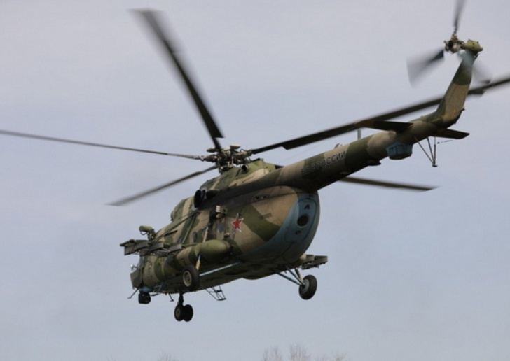
БПЛ и парашютисты
Обучение прыжкам с парашютом и управлению беспилотниками прямо на территории кадетского корпуса.
Крыша – площадка для ветролета, а прыжки кадеты совершают с вертолета неподалеку от своего учебного заведения.
Управлять беспилотниками учатся также прямо с крыши либо снизу с территории леса, окружающего корпус

Slide 6
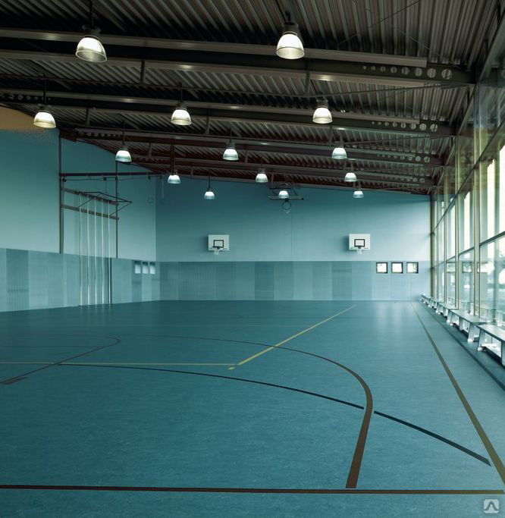
Современный спортивный зал

Slide 7
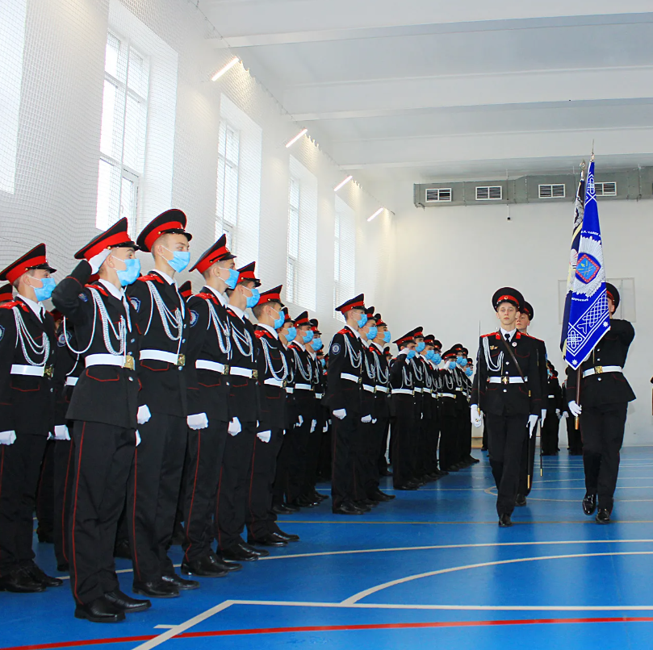
И зал для строевой подготовки

Slide 8
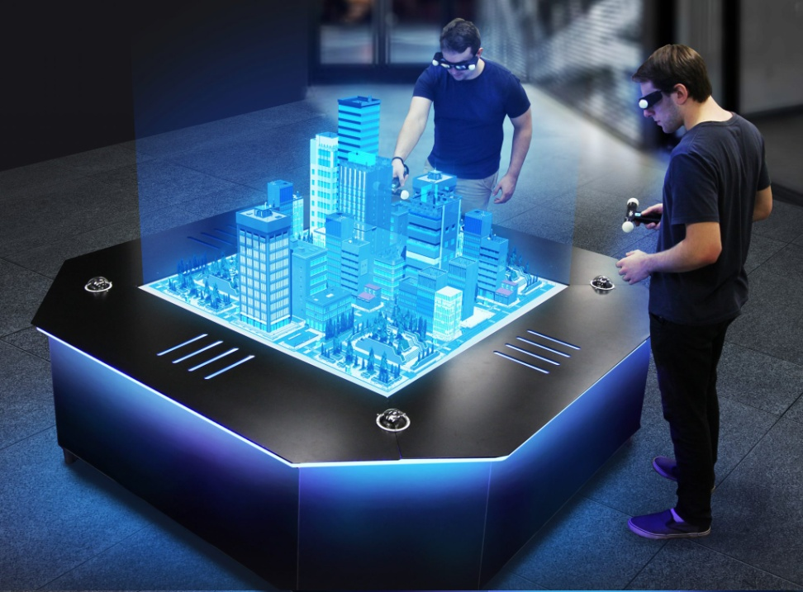
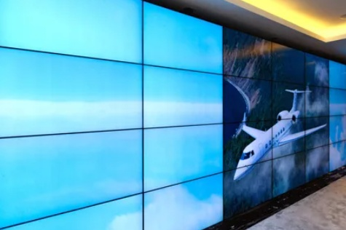
Занятия наукой с галограммой и стена-монитор

Slide 9
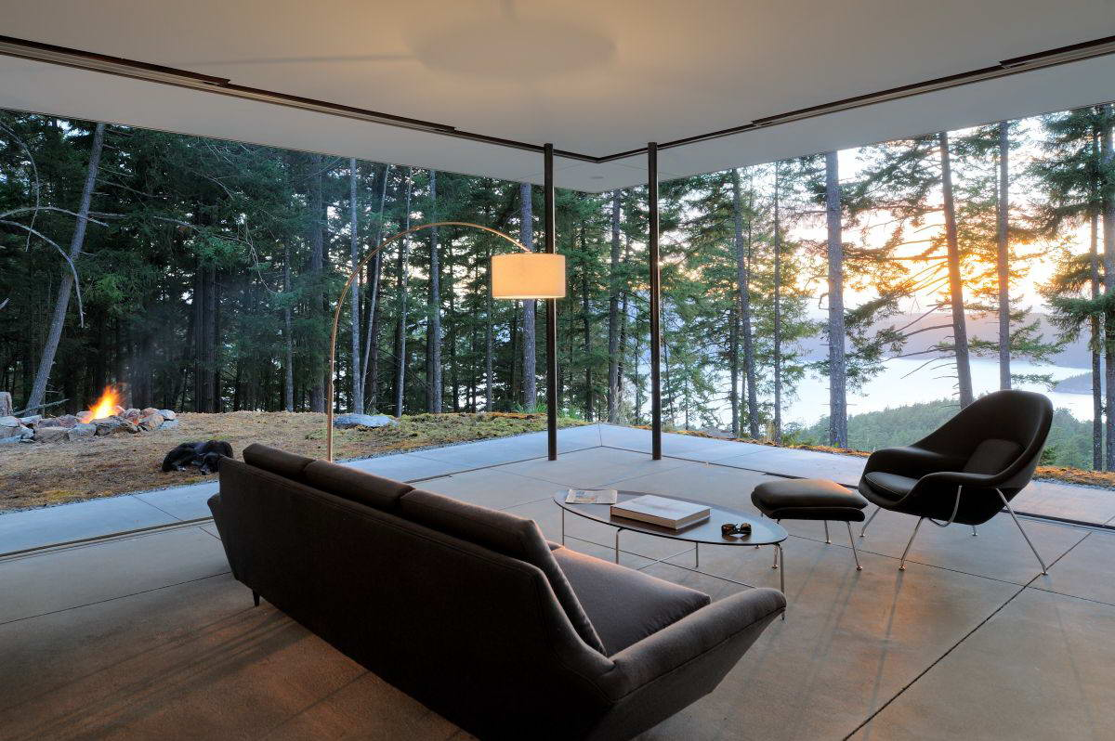
Много света, прозрачные стены

